Slide 1

分布式邮件调度平台
数据库应用系统

Slide 2
01
项目背景
最常用的两种信息传递方式
邮件和短信

Slide 3
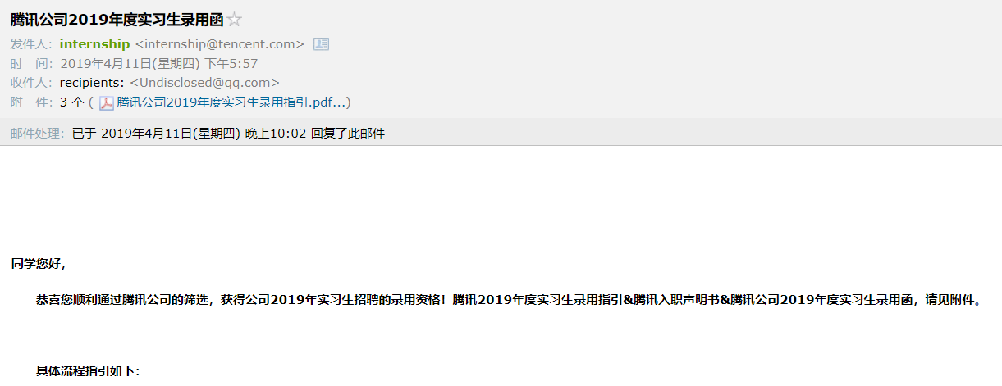
01
邮件的应用场景
重要通知

Slide 4
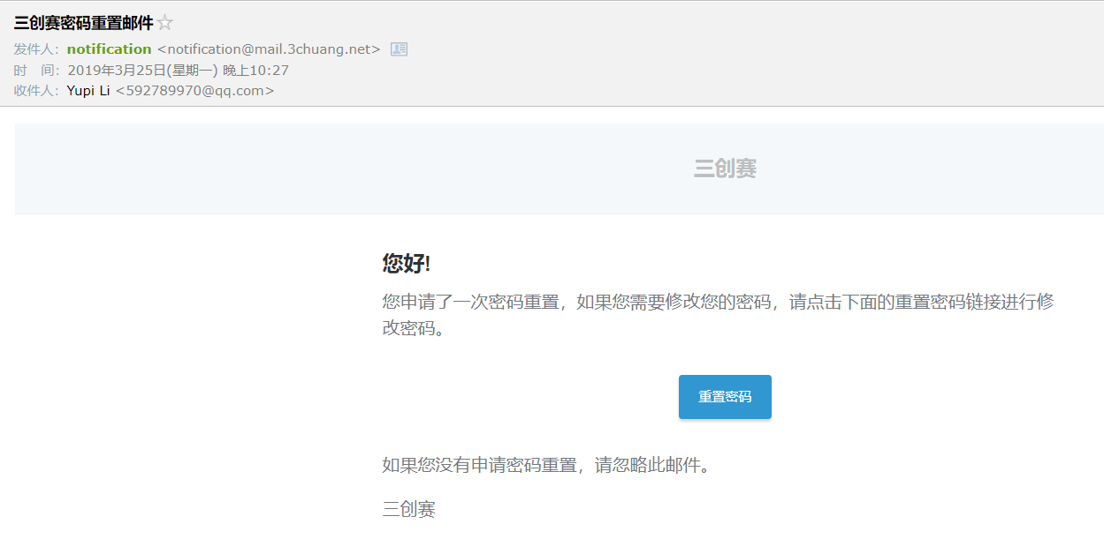
01
邮件的应用场景
身份验证

Slide 5
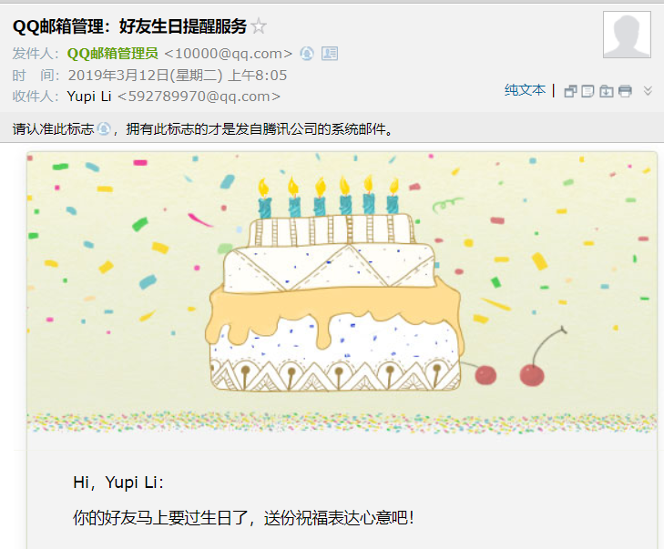
01
邮件的应用场景
信息服务

Slide 6

01
项目背景
邮件是企业应用的关键业务

Slide 7


01
痛点分析-重复开发
OA系统
用户系统
订单系统
重复开发
添加邮件功能
添加邮件功能
添加邮件功能
企业应用多
经常为不同应用开发重复的功能
某程序员

Slide 8

01
痛点分析-难以管理
难以管理
延迟邮件
定时邮件
难以管理
每天5点推送用户热点新闻
每天7点提醒用户收看直播
…今天8点要干嘛来着？

Slide 9

01
痛点分析-系统超载
管理
系统超载
日志
监控
过多业务
无关的功能
核心功能

Slide 10
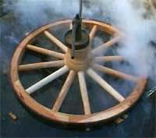
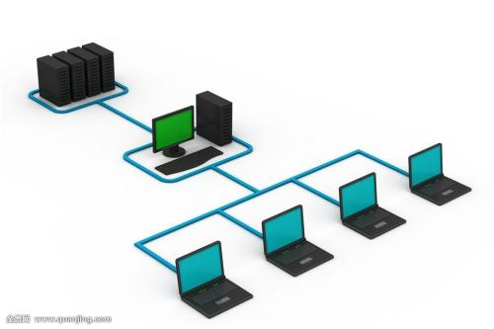
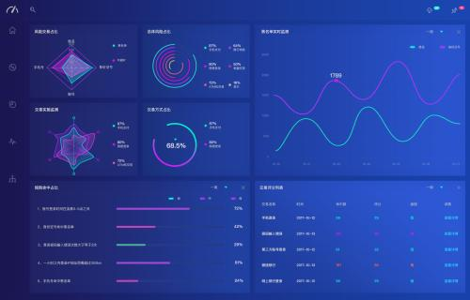
01
解决痛点
重复开发
造轮子（框架）
难以管理
管理平台（界面）
系统超载
系统拆解（微服务）

Slide 11

02
作品介绍
开发者的利器
快速开发邮件业务
集成管理所有邮件调度情况
用户的生活助手
生活提醒

Slide 12





03
核心思想
单点
中台思想
分布式
抽象出中台
RPC远程调用
只需管理中台
服务器

Slide 13
04
核心技术
监控 Metrics +Grafana
内存数据库 Redis
后端 Springboot
时序数据库
Influx DB
前端 Vue

Slide 14
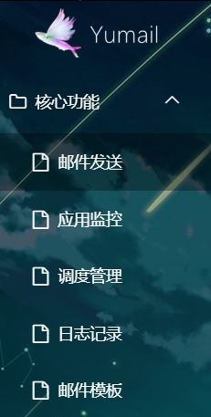
05
作品演示

Slide 15
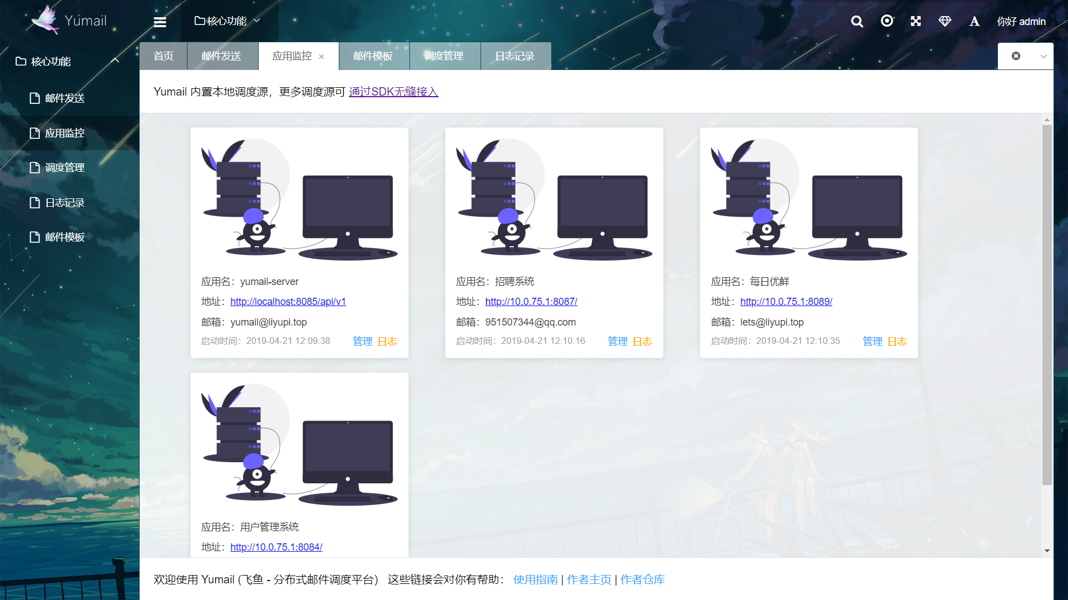

Slide 16
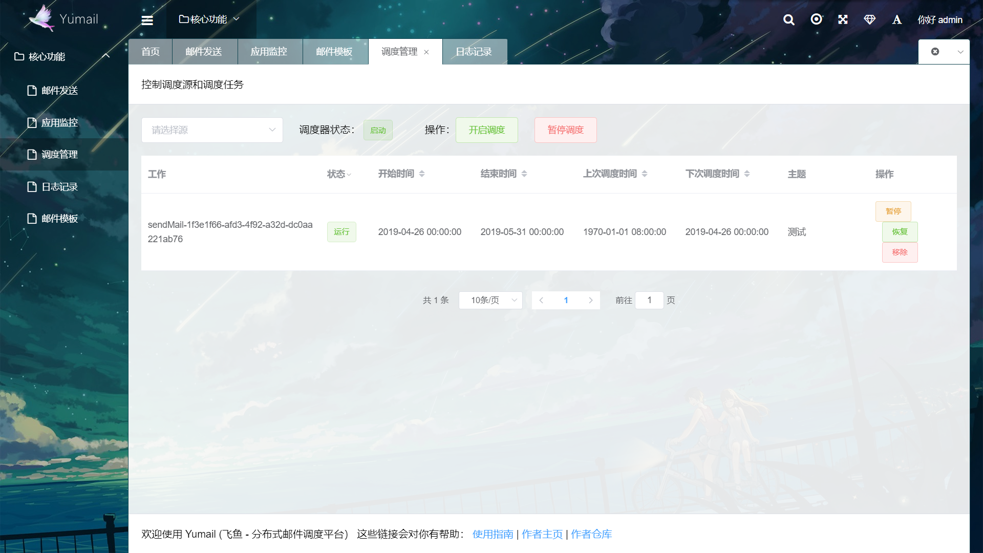

Slide 17
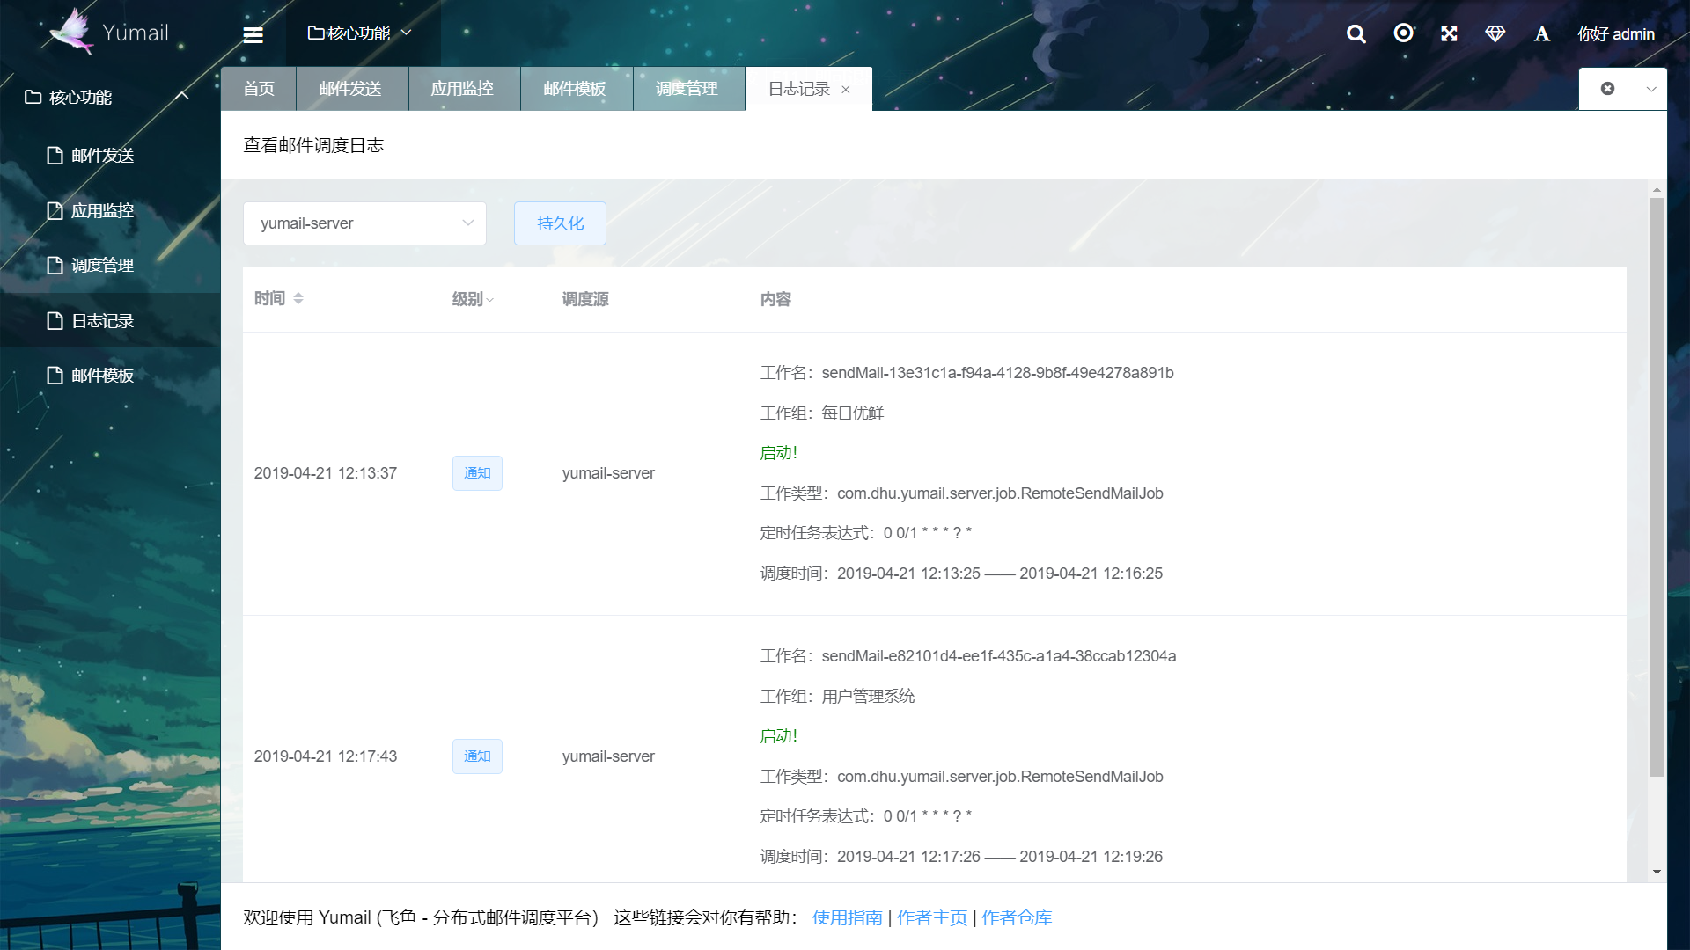

Slide 18
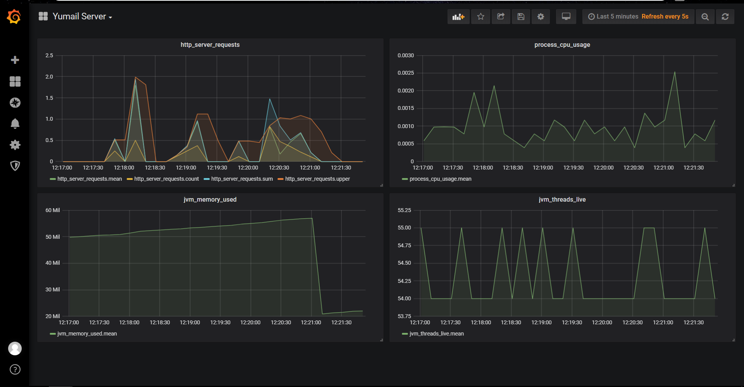

Slide 19
THANK YOU

